Slide 1
МАТЕРИЈАЛИ И ТЕХНОЛОГИЈЕ
СИСТЕМАТИЗАЦИЈА

Slide 2
Материјале дјелимо на:
• Природне
• Вјештачке
У природне материјале убрајамо: дрво, камен, угаљ, нафту, руде, воду…
Вјештачки материјали су: пластичне масе, минерална вуна, стиропор.
Разликујемо: естетска, физичка и механичка својства материјала.

Slide 3
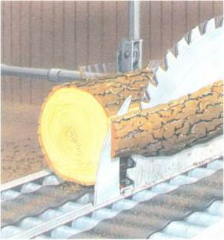
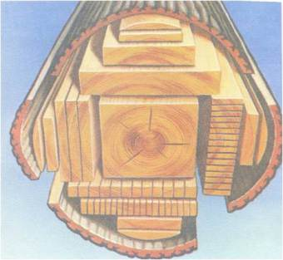
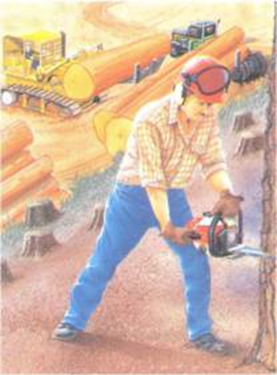
Дрво је племенит технички материјал.
Прерада дрвета започиње сјечом шумских стабала.
Дрво се користи у хемијске,техничке сврхе као и за гориво.

Slide 4
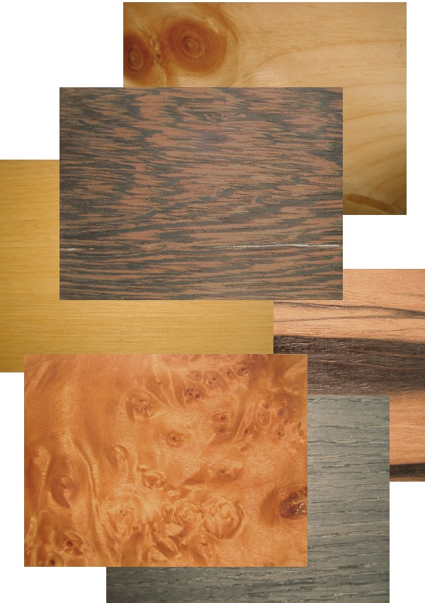
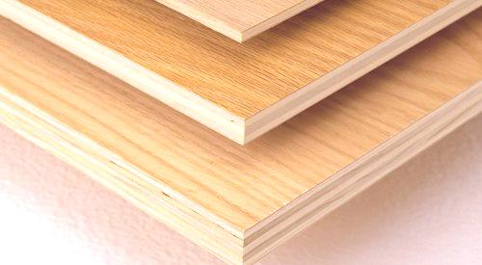
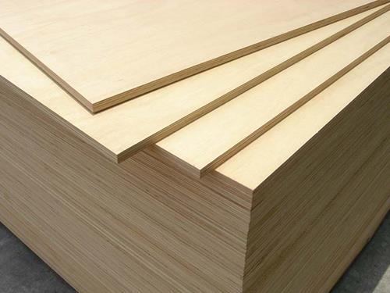
Хемијска индустрија користи дрво за добијање целулозе, производњу папира, смоле.
Фурнир се производи на посебним машинама, љуштењем, сјечењем и резањем трупаца.
Шперплоча се добија лепљењем и пресовањем непарног броја слојева фурнира који се слаже једно преко другог унакрсно.
Панел плоче су састављене од танких и уских летвица.

Slide 5
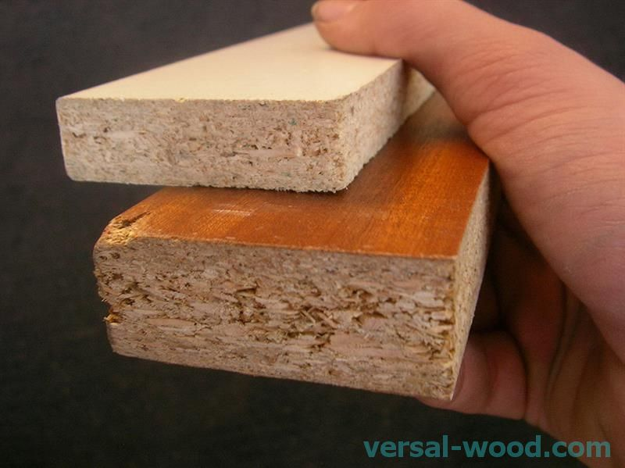
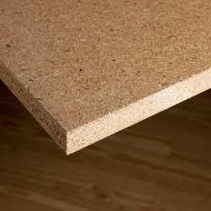
Иверице се добијају од отпадака дрвета(пиљевине).
Лесонит плоче се израђују од ситних отпадака дрвета,а затим му се додају вјештачке смоле.

Slide 6
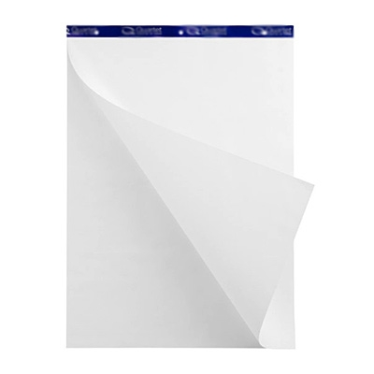
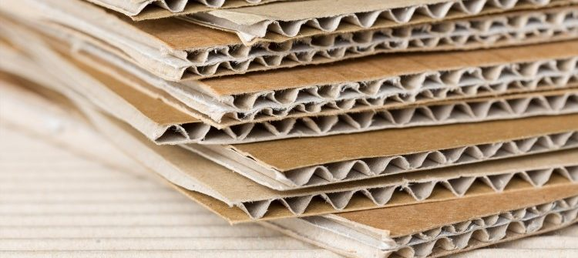
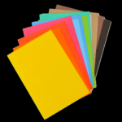
Папир
Папир-биљног поријекла
Основна сировина за производњу папира је целулозни материјал који се добија хемијском или механичком прерадом дрвета
Папир се разликује по дебљини,тежини,боји и храпавости
Врсте папира:писаћи папир,новински папир,папир за папирну конфекцију
Сиви и бјели картон.

Slide 7
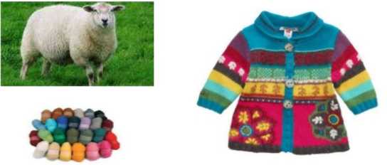
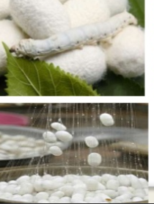
Текстил
Према пореклу сировина од којих се израђује текстил разликујемо: природне и вјештачке сировине.
Природне сировине: вуна, свила, памук, лан, конопља.
Вјештачке сировине: целулоза, пластичне материје, смола,...
Вуна
Свила

Slide 8
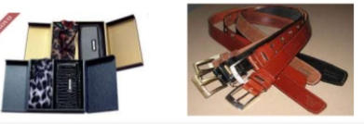
Кожа
Кожа је природни технички материјал животињског порекла
Од коже се израђују: обућа, одјећа, ручне торбе,...

Slide 9
Пластичне масе
Пластичне масе су вјештачки материјали
Добијају се сложеним хемијским процесима, прерадом сировина као што су: угаљ, со, кречњак
Термопластичне и термостабилне

Slide 10
Начин обраде материјала
Технологија обраде материјала изучава како се могу обрађивати поједини технички материјали да би се добио неки производ.
Обрада материјала се може подјелити у три групе:
обрада резањем односно скидањем материјала оштрицом,
обрада деформацијом односно промјена облика и
обрада лијвењем у течном стању.

Slide 11
Испитивање материјала
Материјали се међусобно разликују по многим својствима.
Својства материјала дијелимо у 4 групе:
физичка својства (густина, топлотна и звучна изолација)
хемијска својства (састав материјала, отпорност према корозији)
механичка својства (чврстоћа, тврдоћа)
технолошка својства (описују начин обраде материјала)

Slide 12
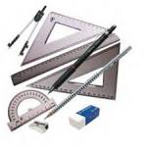
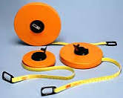
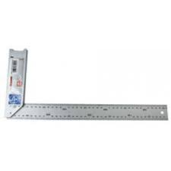
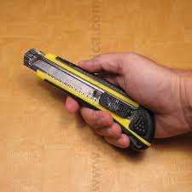
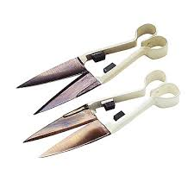
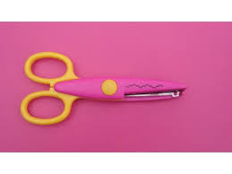
АЛАТ ЗА РЕЗАЊЕ И СЈЕЧЕЊЕ
Разлика између сјечења и резања
Тестере се користе за резање материјала
Маказе служе за сјечење материјала
Алати за мјерење и контролу

Slide 13
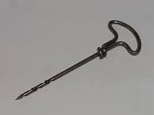
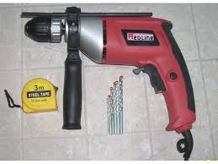
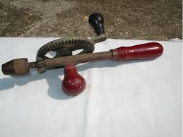
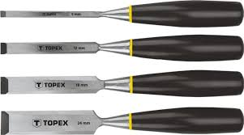
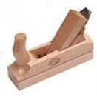
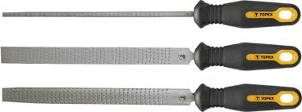
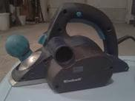
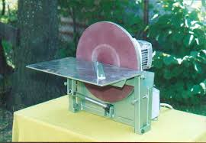
УПОТРЕБА ДЛИЈЕТА, РЕНДА И ТУРПИЈЕ БРУШЕЊЕ
Фина завршна површинска обрада на материјалу.

Slide 14
Рециклажа материјала
Рециклажа материјала подразумјева прераду отпадних материјала и поновно укључивање у људску употребу.
Примјеном рециклаже се мање загађује животна средина, мање је отпада на депонијама.
Постоје материјали који се не могу рециклирати на уобичајени начин. У ову групу отпада спадају електрични и електронски отпад (батерије, кућни апарати, мобилни телефони, монитори, тв-пријемници и слично). Ова врста отпада сматра се опасним и не може се мјешати са другим врстама отпада. Потребно их је прво расклопити, а затим раздвојити на материјале који се могу рециклирати и оне који не могу. Из тих разлога прикупљањем електронског отпада баве се специјализоване фабрике. Лијекови са истеклим роком трајања треба да одлажете у посебне посуде које се налазе у апотекама и болницама. Тај отпад се затим одвози на посебна мјеста где се складишти и уништава.

Slide 15
ХВАЛА НА ПАЖЊИ!

